Slide 1
Unit 8 : Các thư viện thường dùng trong JAVA
Giảng viên :Cao Le Thanh

Slide 2

Mục tiêu bài học
Kết thúc bài học này bạn có khả năng
Hiểu và sử dụng được các thư viện xử lý chuỗi , biểu thức chính quy
Biết cách truy xuất luồng byte
Biết cách truy xuất luồng character ( file văn bản )
Biết cách truy xuất file nhị phân (random access)
Xử lý ngoại lệ khi truy xuất luồng

Slide 3



Nội dung
1.Chuỗi và biểu thức chính quy
2.Luồng dữ liệu
3.Truy xuất luồng byte
4.Truy xuất file nhị phân
5.Truy xuất file văn bản
6.Quản lý ngoại lệ với luồng

Slide 4

1. Chuỗi ( string )
String là xâu các ký tự.
String s = “Hello World”;
String là một class được xây dựng sẵn trong Java. String có rất nhiều phương thức giúp xử lý chuỗi một cách thuận tiện và hiệu quả.
String là kiểu dữ liệu được sử dụng nhiều nhất trong lập trình
Một số ký tự đặc biệt thường dùng
Ký tự | Hiển thị
\t | Ký tự tab
\r | Về đầu dòng
\n | Xuống dòng
\\ | \
\” | “

Slide 5
1.2 Các thao tác chuỗi thường dùng
Phương thức | Mô tả
toLowerCase () | Đổi in thường
toUpperCase () | Đổi in hoa
trim() | Cắt các ký tự trắng 2 đầu chuỗi
length() | Lấy độ dài chuỗi
substring() | Lấy chuỗi con
charAt (index) | Lấy ký tự tại vị trí
replaceAll(find, replace) | Tìm kiếm và thay thế tất cả
split(separator) | Tách chuỗi thành mảng

Slide 6
1.3 Các thao tác thường dùng
Phương thức | Mô tả
equals() | So sánh bằng có phân biệt hoa/thường
equalsIgnoreCase() | So sánh bằng không phân biệt hoa/thường
contains() | Kiểm tra có chứa hay không
startsWith() | Kiểm tra có bắt đầu bởi hay không
endsWith () | Kiểm tra có kết thúc bởi hay không
matches () | So khớp với hay không?
indexOf() | Tìm vị trí xuất hiện đầu tiên của chuỗi con
lastIndexOf() | Tìm vị trí xuất hiện cuối cùng của chuỗi con

Slide 7
1.4 Discussion & demo
Trao đổi và hỏi đáp về thao tác với chuỗi
Cách ngắn nhất để xóa các khoảng trắng , ví dụ : “ Phạm Trung Hải” thành “Phạm Trung Hải” ?
Cách nhanh nhất để in hoa tất cả các từ trong chuỗi , ví dụ : “phạm trung hải” thành “Phạm Trung Hải”
Cách nhanh nhất để tạo định dạng chuỗi ( mở rộng sang format ) ?
Trong nhiều trường hợp cần xử lý các bài toán phức tạp hơn thì cần biết biểu thức chính quy

Slide 8
2.1 Biểu thức chính quy
Bạn có biết các chuỗi sau đây biểu diễn những gì hay không?
teo@fpt.edu.vn
Bạn có biết tại sao bạn nhận ra chúng không?
Làm thế nào để máy tính cũng
có thể nhận ra như bạn?
54-P6-6661
54-P6-666.01
0913745789
192.168.11.200

Slide 9
2.2 Biểu thức chính quy
Máy tính có thể nhận dạng như chúng ta nếu chúng ta cung cấp qui luật nhận dạng cho chúng. Biểu thức chính qui cung cấp qui luật nhận dạng chuỗi cho máy tính.
Biểu thức chính qui là một chuỗi mẫu được sử dụng để qui định dạng thức của các chuỗi. Nếu một chuỗi nào đó phù hợp với mẫu dạng thức thì chuỗi đó được gọi là so khớp (hay đối sánh).
Ví dụ: [0-9]{3,7}: Biểu thức chính qui này so khớp các chuỗi từ 3 đến 7 ký tự số.
[0-9]: đại diện cho 1 ký tự số
{3,7}: đại diện cho số lần xuất hiện (ít nhất 3 nhiều nhất 7)

Slide 10
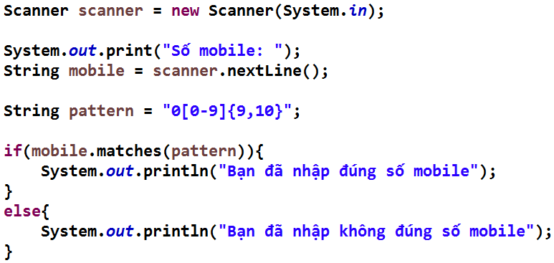


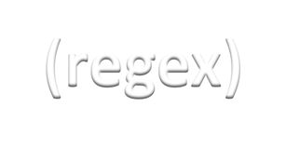
2.3 Ví dụ
Biểu thức
chính qui
Kiểm tra mobile có so
khớp với pattern không?

Slide 11












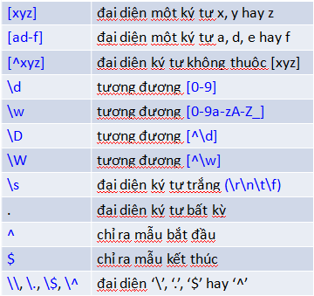
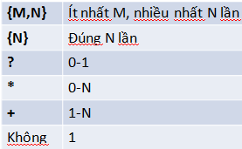
2.4 Xây dựng biểu thức
[0-9]{3, 7}

Slide 12
2.5 Biểu thức thường dùng
Số CMND
[0-9]{9}
Số điện thoại di động việt nam
0\d{9,10}
Số xe máy sài gòn
5\d-[A-Z]\d-((\d{4})|(\d{3}\.\d{2}))
Địa chỉ email
\w+@\w+(\.\w){1,2}

Slide 13
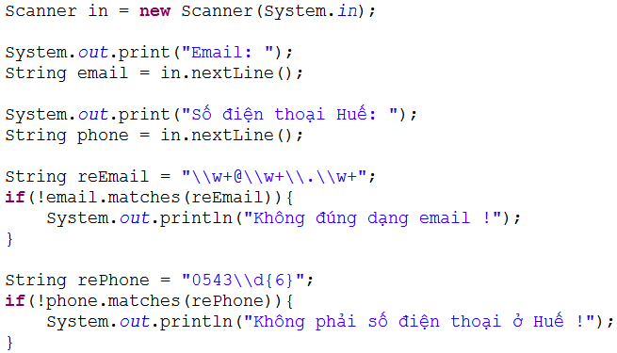
2.6 Demo
Email đơn giản
Số điện thoại để bàn ở Huế

Slide 14


3.1 Các loại luồng dữ liệu
Các hoạt động nhập/xuất dữ liệu (nhập dữ liệu từ bàn phím, đọc dữ liệu từ file, ghi dữ liệu màn hình, ghi ra file, ghi ra đĩa, ghi ra máy in…) đều được gọi là luồng (stream).
Tất cả các luồng đều có chung một nguyên tắc hoạt động ngay cả khi chúng được gắn kết với các thiết bị vật lý khác nhau.

Slide 15

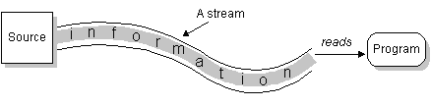

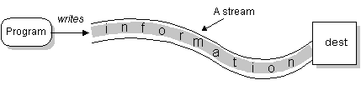
3.2 Các loại luồng dữ liệu
Input Streams – lấy dữ liệu từ các nguồn: Files, Buffers và Sockets
Output Streams – ghi dữ liệu vào Files, Buffers in Memory, and Sockets
5

Slide 16



3.3 Các loại luồng dữ liệu
Luồng byte
Luồng character
Hỗ trợ việc xuất nhập dữ liệu trên byte,
Thường được dùng khi đọc ghi dữ liệu nhị phân.
Luồng character (ký tự) được thiết kế hỗ trợ việc xuất nhập dữ liệu kiểu ký tự (Unicode)
6

Slide 17
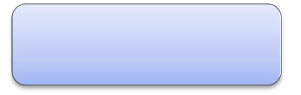
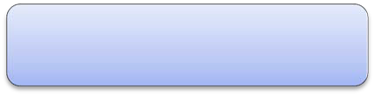
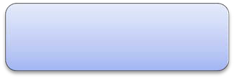
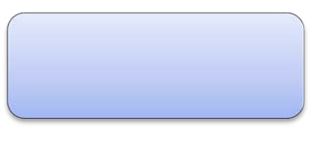
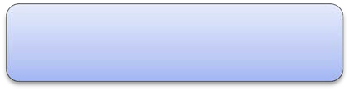
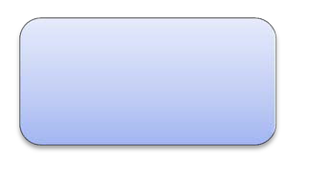
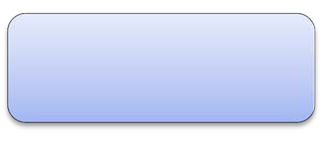
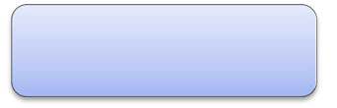
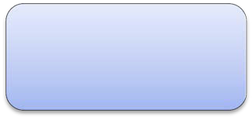
3.4 Các loại luồng dữ liệu
Kiến trúc Input Stream
(Luồng nhập dữ liệu)
FileInputStream
BufferedInputStream
InputStream
FilterInput Stream
DataInputStream
ObjectInput Stream
Object
BufferedReader
Reader
Input Stream Reader
File Reader

Slide 18
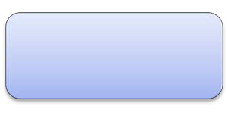
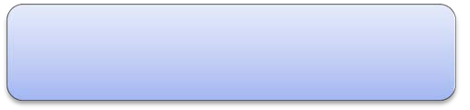
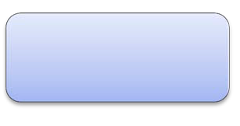
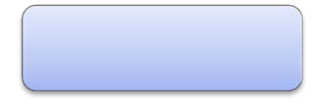
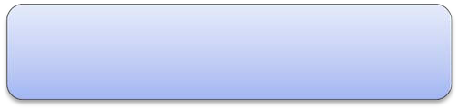
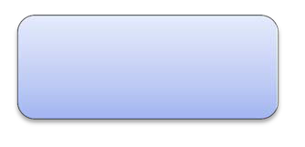
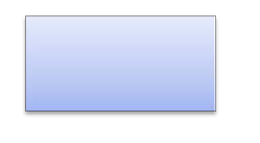
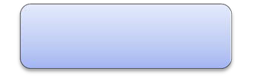
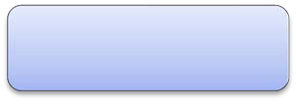
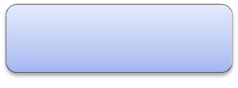
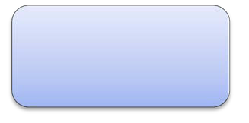
3.5 Các loại luồng dữ liệu
Kiến trúc Output Stream
(Luồng xuất dữ liệu)
FileOutput Stream
BufferedOutput Stream
FilterOutput Stream
OutputStream
ObjectOutput Stream
DataOutput Stream
Object
BufferedWriter
Writer
PrintWriter
OuputStream Writer
FileWriter

Slide 19
3.6 Các loại luồng dữ liệu
Luồng byte
Dữ liệu dạng nhị phân
2 class abstract:
InputStream
OutputStream
Luồng character
Dữ liệu dạng ký tự Unicode
▪
2 class abstract:
Reader
Writer
9

Slide 20
3.7 Các loại luồng dữ liệu
Các thao tác xử lý dữ liệu:
import java.io.*
Tạo đối tượng luồng và liên kết với nguồn dữ liệu
Thao tác dữ liệu (đọc hoặc ghi hoặc cả đọc và ghi)
Đóng luồng.
10

Slide 21
3.8 Xử lý nhập xuất
Sử dụng luồng mỗi byte để nhập xuất dữ liệu
Tất cả các luồng byte được kế thừa từ 2 class:
Có nhiều class luồng byte
Chúng khác nhau về cách thức khởi tạo nhưng cách thức hoạt động là giống nhau.
Input Stream Output Stream
File Input Stream File Output Stream

Slide 22


4.1Luồng byte
Sử dụng luồng byte trong các trường hợp:
Nhập xuất kiểu dữ liệu nguyên thủy:
Kiểu int, float, double, String, boolean…
Nhập xuất kiểu dữ liệu khác: Kiểu object
12

Slide 23


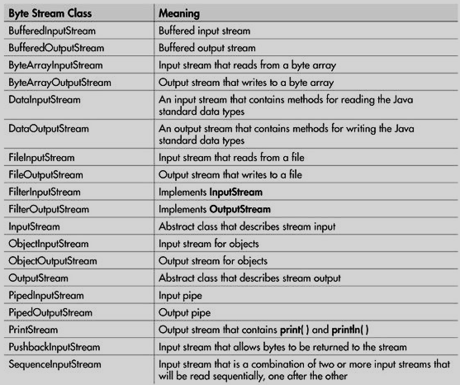
4.2 Xử lý nhập xuất dữ liệu bằng luồng byte
Các class Byte Stream
13

Slide 24

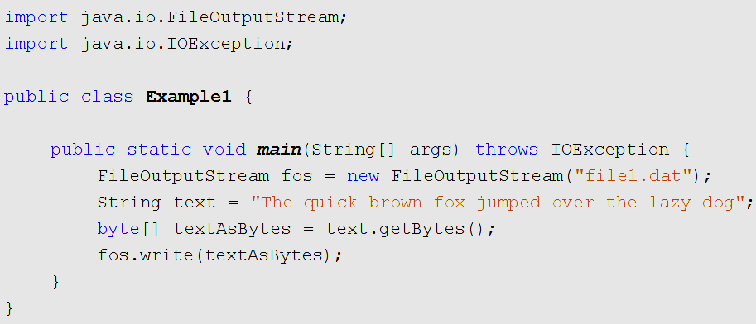
4.3 Xử lý nhập xuất dữ liệu bằng luồng byte
Ví dụ 1: Tạo file 'file1.dat' và ghi dữ liệu
14

Slide 25

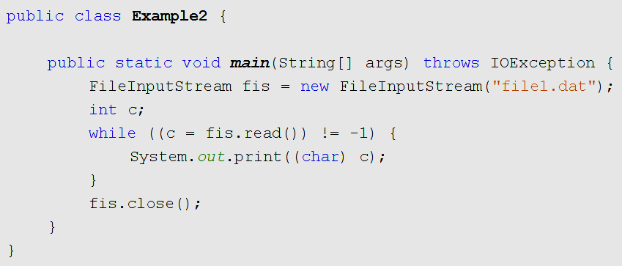
4.4 Xử lý nhập xuất dữ liệu bằng luồng byte
Ví dụ 2: Đọc thông tin từ file 'file1.dat' và in ra màn hình
15

Slide 26



4.5 Xử lý nhập xuất dữ liệu bằng luồng byte
Đọc, ghi dữ liệu nhị phân (binary data)
Khi muốn tạo file chứa các kiểu dữ liệu như short, int, long, float, double, String, boolean… thì sử dụng 2 class:
Class DataInputStream
xử lý việc nhập dữ liệu
Class DataOutputStream
xử lý việc xuất dữ liệu
16

Slide 27


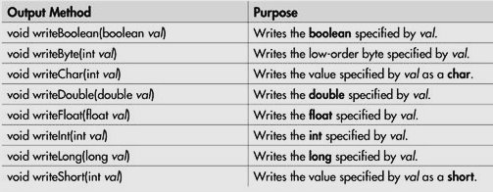
4.6 Xử lý nhập xuất dữ liệu bằng luồng byte
Một số phương thức xử lý dữ liệu nhị phân của class DataOutputStream

Slide 28
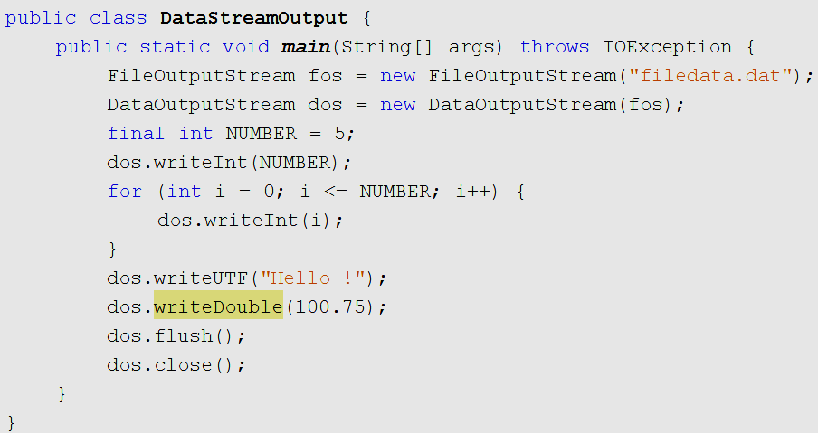
4.7Xử lý nhập xuất dữ liệu bằng luồng byte
Ví dụ 1: Ghi dữ liệu

Slide 29
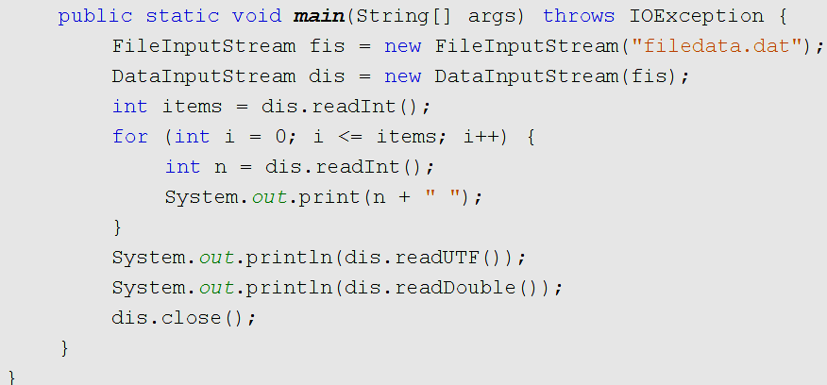
4.8 Xử lý nhập xuất dữ liệu bằng luồng byte
Ví dụ 2: Đọc dữ liệu

Slide 30
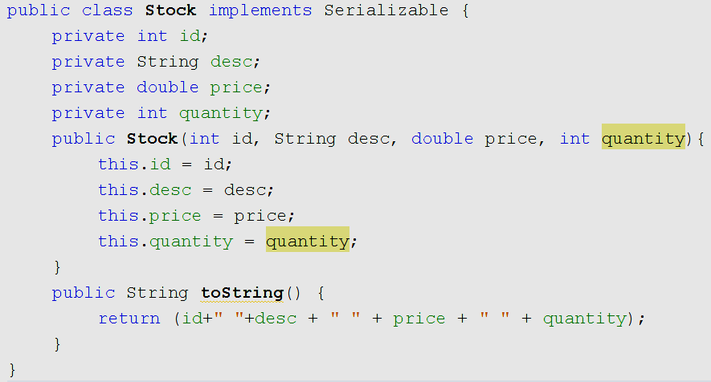
4.9 Xử lý nhập xuất dữ liệu bằng luồng byte
Đọc, ghi dữ liệu kiểu object

Slide 31

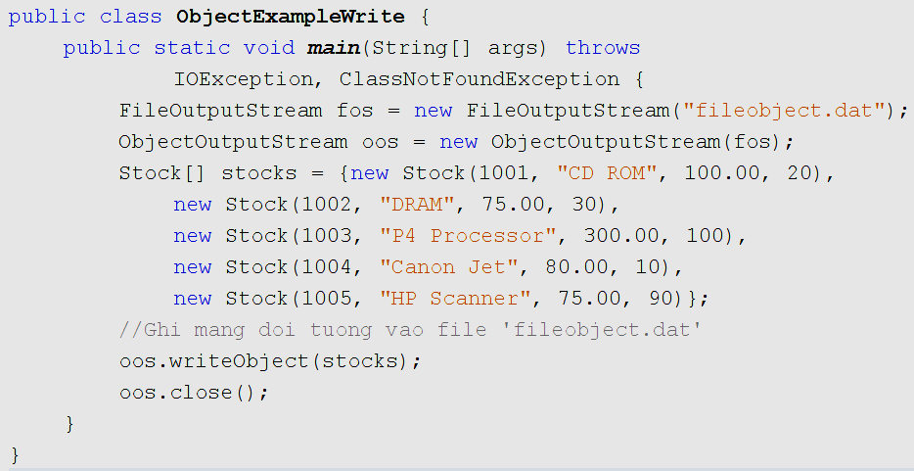
4.10 Xử lý nhập xuất dữ liệu bằng luồng byte
Ví dụ 3: Đọc, ghi dữ liệu kiểu object
22

Slide 32


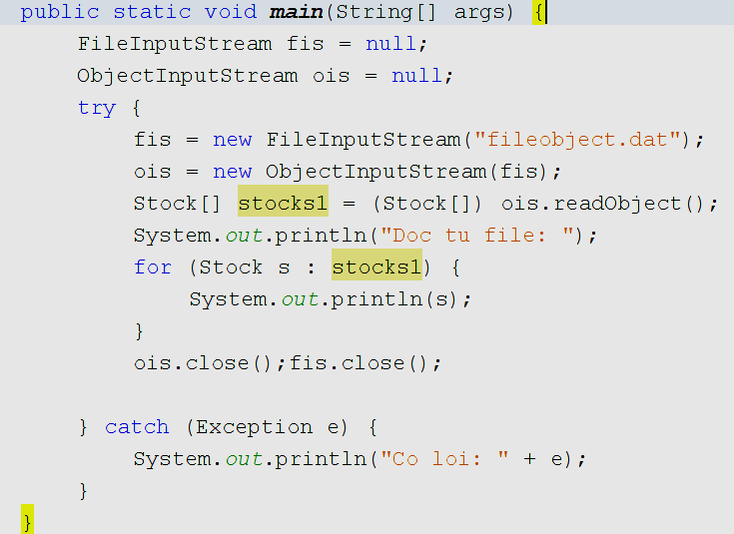
4.11 Xử lý nhập xuất dữ liệu bằng luồng byte
Ví dụ 2: Đọc, ghi dữ liệu kiểu object

Slide 33


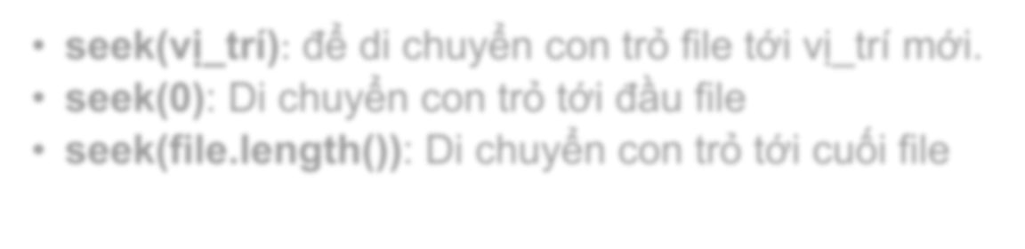
5.1 Truy cập file ngẫu nhiên
Sử dụng object RandomAccessFile để truy cập ngẫu nhiên nội dung một file.
RandomAccessFile là class thực thi 2 interface là DataInput và DataOutput trong đó có định nghĩa các phương thức input/output.
Dùng phương thức :
seek(vị_trí): để di chuyển con trỏ file tới vị_trí mới.
seek(0): Di chuyển con trỏ tới đầu file
seek(file.length()): Di chuyển con trỏ tới cuối file
24

Slide 34
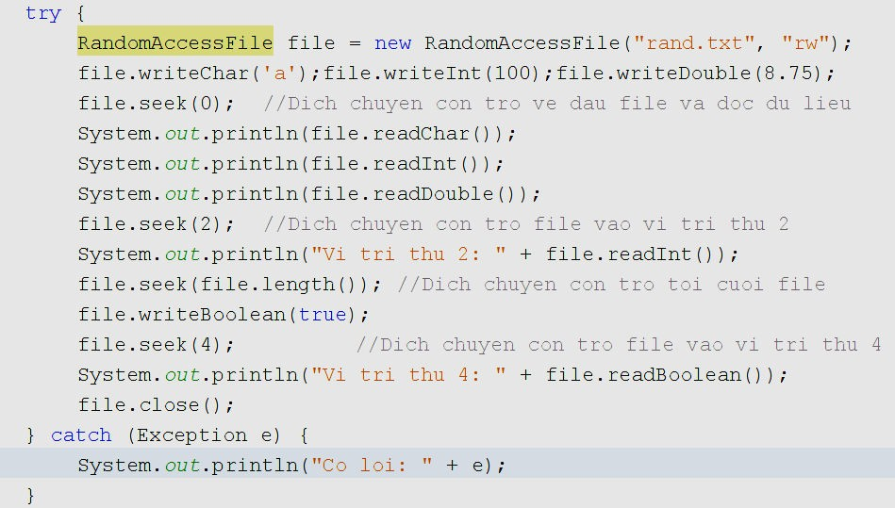
5.2 Truy cập file ngẫu nhiên

Slide 35

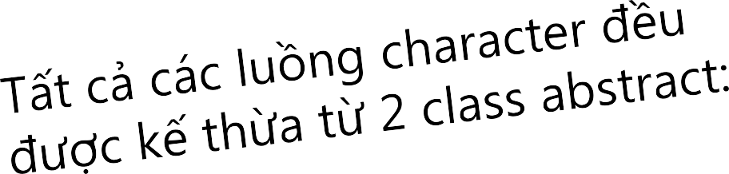


6.1 Xử lý nhập xuất dữ liệu bằng luồng character
Luồng byte rất mạnh mẽ và linh hoạt. Tuy nhiên nếu bạn muốn lưu trữ file chứa văn bản Unicode thì luồng character là lựa chọn tốt nhất vì ưu điểm của luồng character là nó thao tác trực tiếp trên ký tự Unicode.

Slide 36


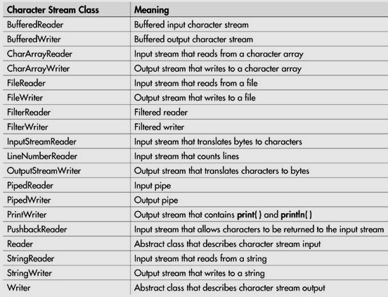
6.2 Xử lý nhập xuất dữ liệu bằng luồng character
27
Các class:

Slide 37


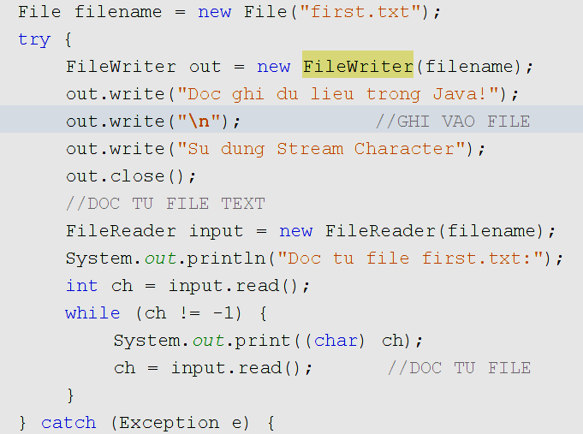
6.3 Xử lý nhập xuất dữ liệu bằng luồng character
Ví dụ 1

Slide 38

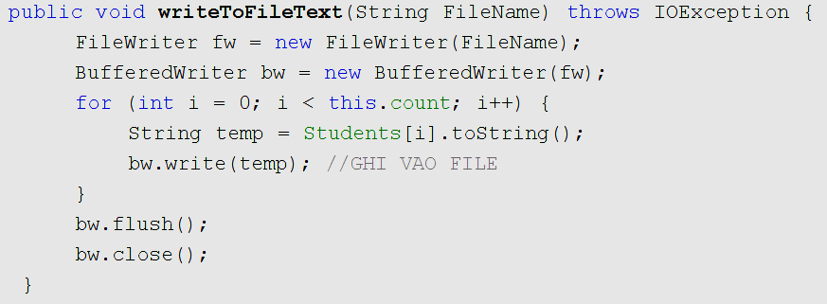
6.4 Xử lý nhập xuất dữ liệu bằng luồng character
Ví dụ 2: Ghi vào file mảng String Student:

Slide 39

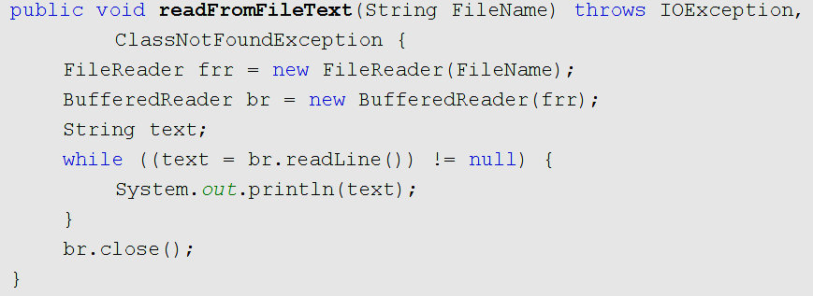
6.5 Xử lý nhập xuất dữ liệu bằng luồng character
Ví dụ 3: Đọc dữ liệu từ file và hiển thị ra màn hình:
30

Slide 40


7.1 Sử dụng try… catch trong nhập xuất
Khi input/output dữ liệu, có những ngoại lệ ‘checked’ nên bắt buộc phải catch khi viết code, thông thường các ngoại lệ đó là:
IOException
FileNotFoundException
EOFException
NotSerializableException
…

Slide 41

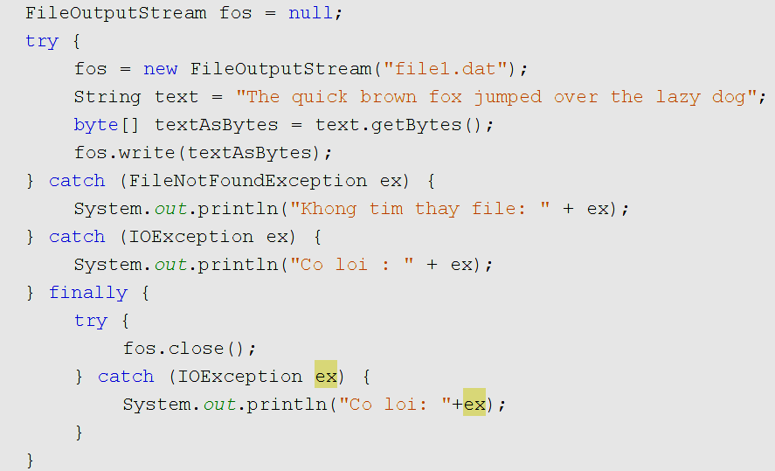
7.2Sử dụng try… catch trong nhập xuất

Slide 42

Tổng kết bài học
Chuỗi và biểu thức chính quy
Các loại luồng dữ liệu
Xử lý nhập xuất bằng luồng byte
Truy cập file ngẫu nhiên
Xử lý nhập xuất bằng luồng character
Sử dụng try… catch trong nhập/xuất
40

